Slide 1
Aula 14 Variação espacial das tendências temporais

Slide 2
Estatísticas de Varredura de Variação Espacial nas Tendências Temporais
Estatística de varredura usada para avaliar a variação espacial nas tendências temporais - a janela de varredura é de natureza puramente espacial.
A tendência temporal é calculada, tanto dentro como fora da janela de varredura, para cada localidade e tamanho dessa janela.
Hipótese nula: as tendências são as mesmas
Hipótese alternativa: as tendências são diferentes.
Probabilidade calculada (com base nestas hipóteses) - será maior quanto mais improvável a diferença das tendências for devida ao acaso.

Slide 3
Estatísticas de Varredura de Variação Espacial nas Tendências Temporais
Aglomerado mais provável - aquele cuja tendência temporal dentro da janela tiver a menor probabilidade de ser a mesma que a tendência temporal fora do cluster.
Razões para que isso ocorra:
- se a tendência temporal no interior do aglomerado é maior, isso poderia ser porque todas as áreas têm a mesma taxa de incidência de uma doença no início do período, mas a área do aglomerado apresenta uma taxa mais elevada ao final do período;
- cluster tem uma taxa de incidência mais baixa no início do período, após o qual ela ‘alcança’ o restante, de modo que a taxa é aproximadamente a mesma ao final do período.
Portanto, um cluster estatisticamente significativo na análise da variação espacial na tendência temporal não significa, necessariamente, que a taxa global de doença seja maior ou menor no cluster.

Slide 4
Estatísticas de Varredura de Variação Espacial nas Tendências Temporais
Estatística de varredura da variação espacial nas tendências temporais: só pode ser executada com o modelo de probabilidade discreto de Poisson.
Para que ela funcione, é importante que a duração total do período de estudo seja divisível pelo comprimento do intervalo de tempo agregado
Isso faz com que todos os intervalos de tempo tenham o mesmo número de anos, se for especificado em anos; o mesmo número de meses, se for especificado em meses; ou o mesmo número de dias, se for especificado em dias.

Slide 5
Exemplo de aplicação: Hanseníase em São José do Rio Preto, SP, entre 1998 e 2007

Slide 6
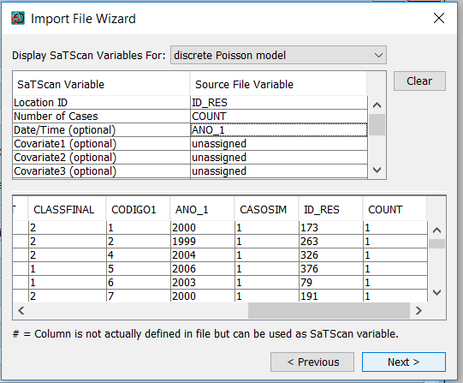
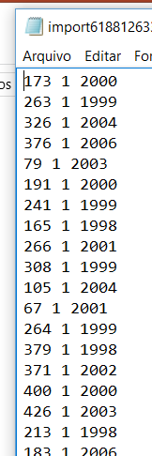
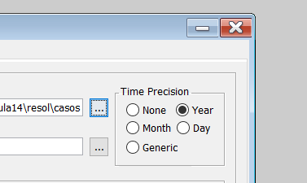
Importação do arquivo de casos (Hansen_scens_excel.xls)
Arquivos de casos criado
Informar a precisão do tempo que será utilizada (ano)

Slide 7
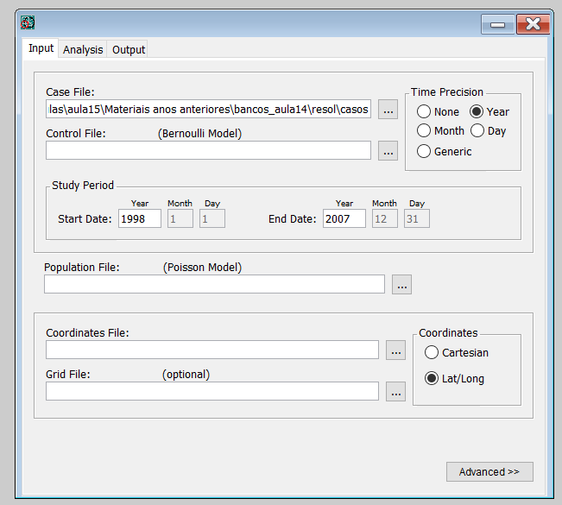
Informar o período de estudo (1998 a 2007)

Slide 8
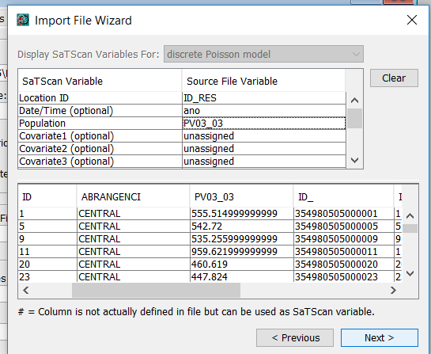
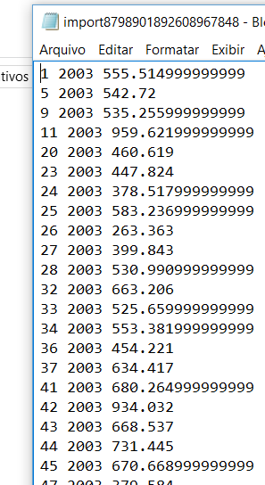
Importação do arquivo de população (scens_centr_excel.xls)
Arquivo de população criado.

Slide 9
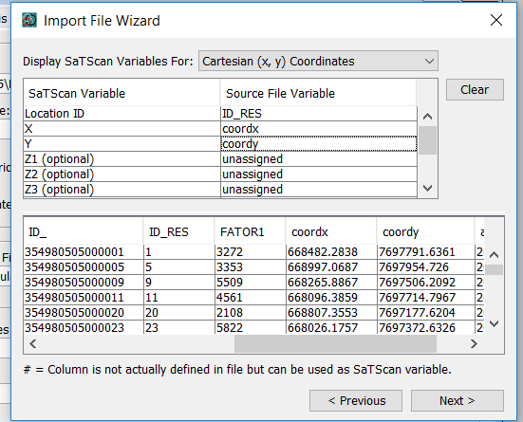
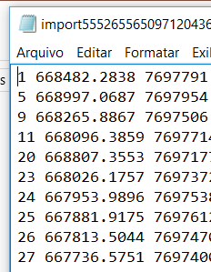
Importação do arquivo de coordenadas (scens_centr_excel) e escolha do tipo de coordenadas (cartesianas)
Arquivo de coordenadas criado

Slide 10
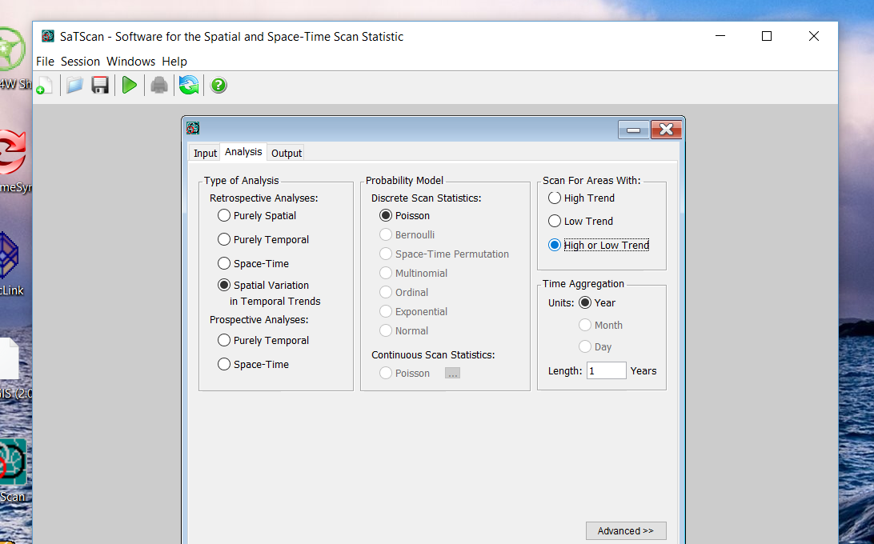
Escolher, em “Analysis” as opções “Spatial Variation in Temporal Trends”, “High or Low Trend” e “Year”.

Slide 11
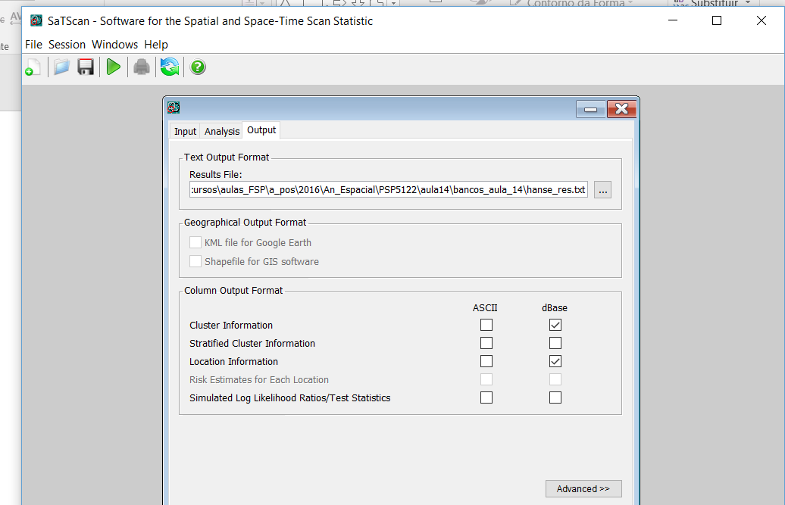
Em “Output” dar um nome para o arquivo de resultados e marcar as caixas “Cluster Information” e “Location Information” (dBase). Clicar no botão “run”.

Slide 12
Resultado: arquivo ‘col’ com aglomerados de variação espacial da tendência temporal

